Slide 1



TIẾNG VIỆT
CHỦ ĐỀ 4: ĐIỀU EM CẦN BIẾT
BÀI 1: RỬA TAY TRƯỚC KHI ĂN
Lớp 1A
Giáo viên: Phạm Thị Hồng Thắm

Slide 2

Khởi động

Slide 3
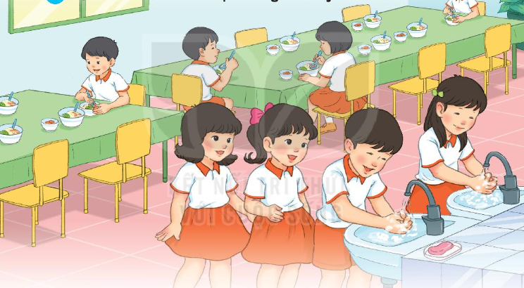
1. Quan sát tranh các bạn đang rửa tay
a. Vì sao các bạn phải rửa tay?
b. Em thường rửa tay khi nào?

Slide 4
2. Đọc

Slide 5
Rửa tay trước khi ăn
Vi trùng có ở khắp nơi. Nhưng chúng ta không nhìn thấy được bằng mắt thường. Khi tay tiếp xúc với đồ vật, vi trùng dính vào tay.Tay cầm thức ăn, vi trùng từ tay theo thức ăn đi vào cơ thể. Do đó chúng ta có thể mắc bệnh.
Để phòng bệnh, chúng ta phải rửa tay trước khi ăn. Cần rửa tay bằng xà phòng với nước sạch.
1
2

Slide 6
Tay cầm thức ăn, vi trùng từ tay theo thức ăn đi vào cơ thể.
Luyện đọc
Để phòng bệnh, chúng ta phải rửa tay trước khi ăn.

Slide 7
Rửa tay trước khi ăn
Vi trùng có ở khắp nơi. Nhưng chúng ta không nhìn thấy được bằng mắt thường. Khi tay tiếp xúc với đồ vật, vi trùng dính vào tay.Tay cầm thức ăn, vi trùng từ tay theo thức ăn đi vào cơ thể. Do đó chúng ta có thể mắc bệnh.
Để phòng bệnh, chúng ta phải rửa tay trước khi ăn. Cần rửa tay bằng xà phòng với nước sạch.
1
2

Slide 8
3. Trả lời câu hỏi

Slide 9


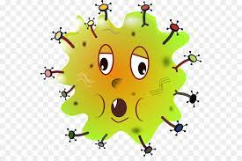
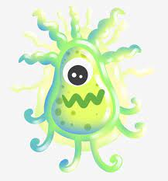
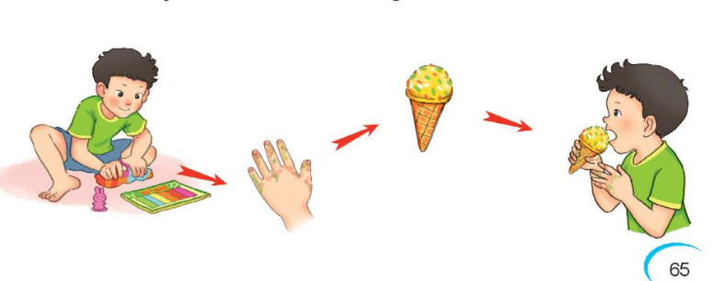


a. Vi trùng đi vào cơ thể con người bằng cách nào?
tiếp xúc
vi trùng

Slide 10
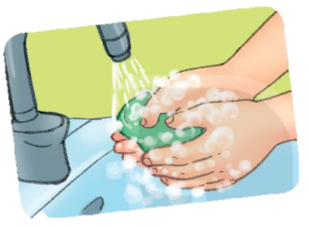
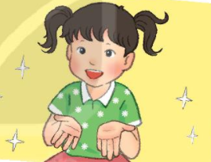
b. Để phòng bệnh, chúng ta phải làm gì?
phòng bệnh

Slide 11
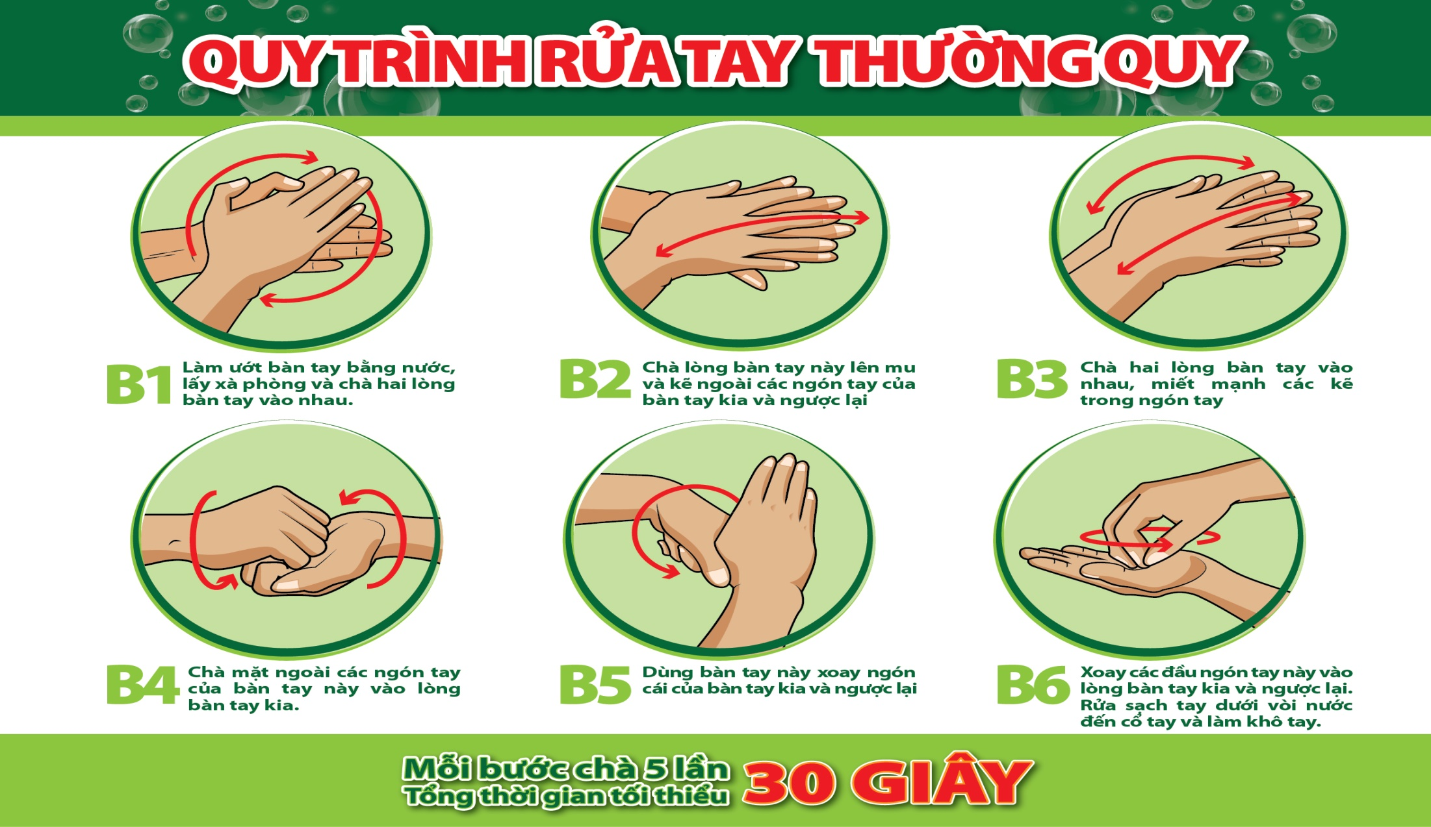
c. Cần rửa tay như thế nào cho đúng?

Slide 12
4. Viết

Slide 13

Viết vào vở câu trả lời cho câu hỏi a ở mục 3
Để phòng bệnh, chúng ta phải (….).
Để phòng bệnh, chúng ta phải ǟửa tay trưϐ
khi ăn.

Slide 14
5. Hoàn thiện câu

Slide 15
Chọn từ ngữ để hoàn thiện câu và viết câu vào vở
vi trùng rửa tay phòng bệnh
Ăn chín, uống sôi để (….).
Ën chín, uống sċ để phòng χệnh.

Slide 16
6. Quan sát tranh

Slide 17
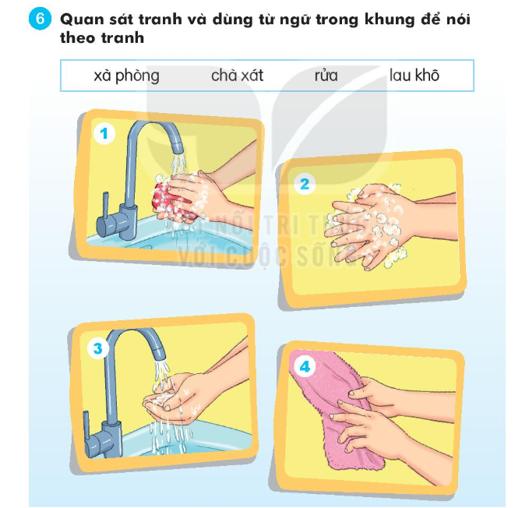

Slide 18
7. Nghe viết

Slide 19
Nghe viết
Để phòng bệnh, chúng ta phải rửa tay trước khi ăn. Cần rửa tay bằng xà phòng với nước sạch.

Slide 20
8. Chọn chữ phù hợp

Slide 21

Chọn phù hợp thay cho bông hoa
a. tr hay ch ? vi trùng chà xát nhanh chóng
b. gh hay g ? ghi nhớ cố gắng gọn ghẽ
c. r/ d hay gi da dẻ rửa tay giữ gìn

Slide 22
9. Trò chơi

Slide 23
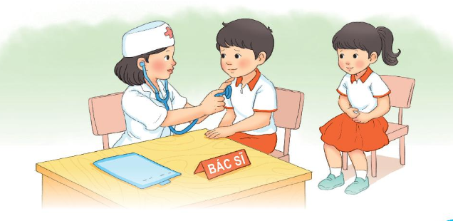
Trò chơi
Em làm bác sĩ

Slide 24
Tạm biệt các em!

